Slide 1
CARDIOLOGIE
/// CHU
CLERMONT
FERRAND
CARDIOLOGIE . CHU
CLERMONT-FERRAND
Découverte d’un souffle chez l’enfant : Que faire ?
Dr Aurélie CHALARD
Rencontres médicales du Lioran
Vic sur Cère
1er Octobre 2022

Slide 2
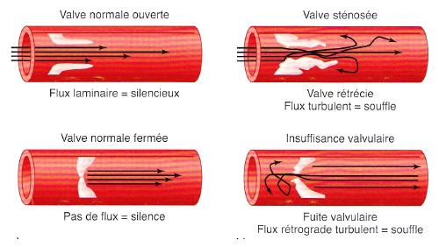
CARDIOLOGIE
/// CHU
CLERMONT
FERRAND
Vous avez dit souffle ?
Auscultation normale :
B1 « BOUM »
B2 »TAC »
Souffle = turbulences

Slide 3
CARDIOLOGIE
/// CHU
CLERMONT
FERRAND
Vous avez dit souffle ?
LE CŒUR NORMAL D’UN ENFANT SOUFFLE !

Slide 4
CARDIOLOGIE
/// CHU
CLERMONT
FERRAND
Est-ce si fréquent ?
810 enfants de 5 à 14 ans
41% avec souffle
26 573 nouveaux nés en maternité
354 ETT pour cause de souffle
systolique isolé = 1,44% des NN
54% anomalie échographique

Slide 5
CARDIOLOGIE
/// CHU
CLERMONT
FERRAND
Pourquoi?
Conditions hémodynamiques
Vitesse du sang plus élevée
Diamètre de l’aorte plus petit
Mince
conditions favorables pour une transmission acoustique parfaite des bruits du cœur et des moindres turbulences circulatoires intracardiaques.

Slide 6
CARDIOLOGIE
/// CHU
CLERMONT
FERRAND
Inquiétude pour les parents
Problème au cœur =
Médicaments
Activités physiques restreintes
Opération/décès
Echo = réassurance
Parental anxiety and misperceptions in children with innocent murmurs

Slide 7
CARDIOLOGIE
/// CHU
CLERMONT
FERRAND
Quel est l’intérêt de dépister un souffle ?
Prévalence des Cardiopathies congénitales 1%
Diagnostic anténatal des cardiopathies les plus graves
Cause principal de décès par malformation congénitale
Cardiopathies congénitales et surtout Cardiomyopathies parlent plus tardivement

Slide 8
CARDIOLOGIE
/// CHU
CLERMONT
FERRAND
Fine oreille ?
Etude à Montréal (2009)
201 nouveaux nés entre 2 et 30 jours (médiane = 12 jours)
Souffle isolé, asymptomatique
Question posée :
Souffle plutôt fonctionnel vs souffle plutôt pathologique ?

Slide 9
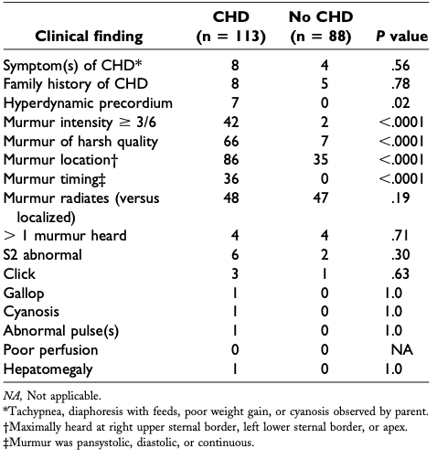
CARDIOLOGIE
/// CHU
CLERMONT
FERRAND
Fine oreille ?
Cardiopathies congénitales : 56% cas
Sensibilité : 80%
Spécificité : 90%
VPP 91.9%
Pas d’amélioration par l’ECG
Dépistage 100% des cardiopathies complexes
Quelques lésions mineures sont manquées

Slide 10
CARDIOLOGIE
/// CHU
CLERMONT
FERRAND
Fine oreille ?
Pas si facile en médecine générale ou pédiatrie
Auscultation rapide
Pleurs
Adressé pour un autre motif

Slide 11
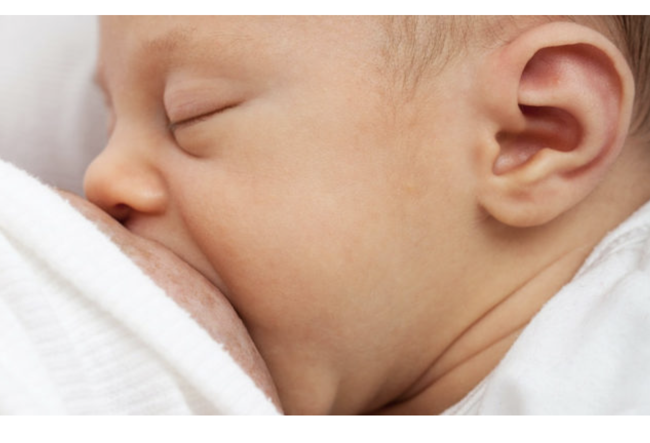
CARDIOLOGIE
/// CHU
CLERMONT
FERRAND
L’auscultation fait partie de l’examen général
Interrogatoire :
Antécédents familiaux
Antécédents personnels
Recherche de signes fonctionnels
Dyspnée
Mauvaise prise de poids
Difficulté à la prise des biberons
Essoufflement
Douleur thoracique

Slide 12
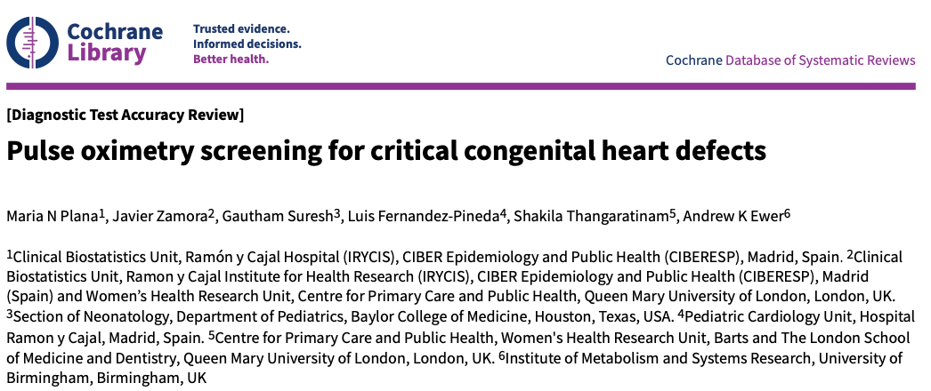
CARDIOLOGIE
/// CHU
CLERMONT
FERRAND
L’auscultation fait partie de l’examen général
Examen clinique :
Inspection
Fréquence cardiaque
Palpation des pouls
Oxymétrie de pouls
Screening en routine
Saturation (MS/MI)
> 24h de vie

Slide 13
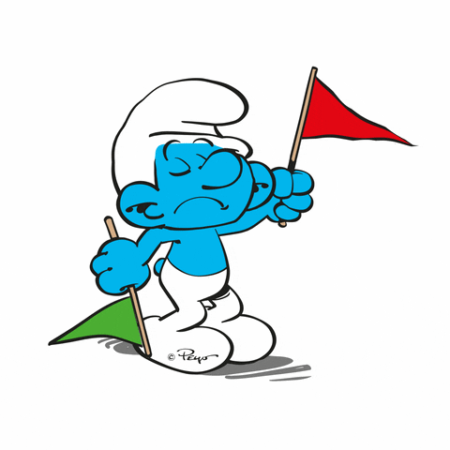
CARDIOLOGIE
/// CHU
CLERMONT
FERRAND
A la recherche des RED FLAG
Mort cardiaque subite
Syndrome de Marfan ou autre syndrome génétique
Cardiopathie congénitale chez un parent au premier degré
Diabète maternel
Difficultés d'alimentation
Nouveau-né syndromique
Symptômes respiratoires ou cyanose, infections fréquentes des voies respiratoires inférieures
Douleur précordiale
Syncope
Capacité d'exercice réduite
Exposition in utero à des infections, des médicaments ou de l'alcool.
Retard de croissance
Œdème périphérique
Pouls fémoral faible
Hépatomégalie

Slide 14
CARDIOLOGIE
/// CHU
CLERMONT
FERRAND
Pour une bonne auscultation…
Bonnes conditions d’examen :
Au calme
Torse nu
Respiration calme
Bon stéthoscope
Patient allongé puis pour les plus grands, assis et debout
S’aider des parents et distraction +++

Slide 15
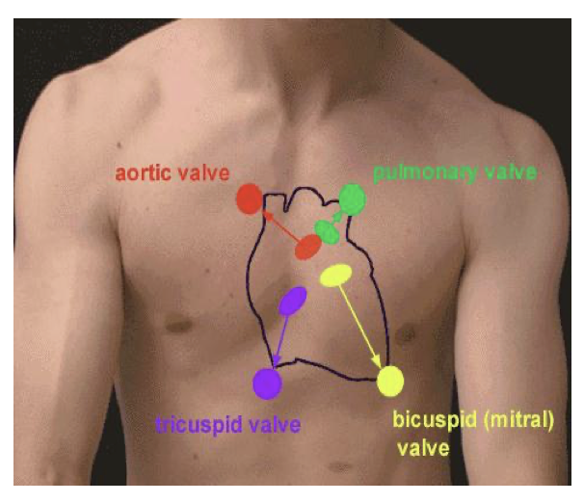
CARDIOLOGIE
/// CHU
CLERMONT
FERRAND
Localiser le souffle
Foyers secondaires :
Sous clavier gauche
Foyer d’erb ou foyer aortique accessoire
Endapex
Dos

Slide 16
CARDIOLOGIE
/// CHU
CLERMONT
FERRAND
Description d’un souffle
Temps : Systolique/diastolique/systolo-diastolique/continu
Holo/proto-méso-télé-systolique
Localisation, Irradiation : foyer d’auscultation principal et ses irradiations
Timbre : musical, râpeux, doux…
Intensité : De 1/6 à 6/6 (échelle de Levine)
1/6 : à peine audible, nécessitant une auscultation attentive
2/6 : de faible intensité, mais immédiatement audible
3/6 : bien audible, non frémissant
4/6 : Plus intense, frémissant
5/6 : fort, perçu alors que le stéthoscope est décollé du thorax, frémissant.
6/6 : perçu sans stéthoscope, frémissant
L’intensité du souffle ne préjuge pas de la gravité d’une cardiopathie : certaines cardiopathies graves « ne soufflent pas », une petite CIV peut « faire beaucoup de bruit » !

Slide 17
CARDIOLOGIE
/// CHU
CLERMONT
FERRAND
Organique VS Anorganique
Caractéristiques du souffle innocent :
« Isolé » : le reste de l’examen clinique est normal
Enfant asymptomatique
Pas de facteur de risque de cardiopathie (syndrome, histoire familiale…)
Caractéristiques auscultatoires d’un souffle innocent.
Caractéristiques auscultatoires :
Systolique
Court : jamais holosystolique
Variable
Localisation : latérosternal bas
Irradiation = 0 – jamais perçu dans le dos.
lntensité : faible ≤ 3/6
Bruits du cœur normaux, pas de click
Musical, jamais rapeux.
Les 7S
Systolic
Short duration
Small (localisé)
Sweet
Single (isolé)
Sensitive (modification aux positions ou respiration)

Slide 18
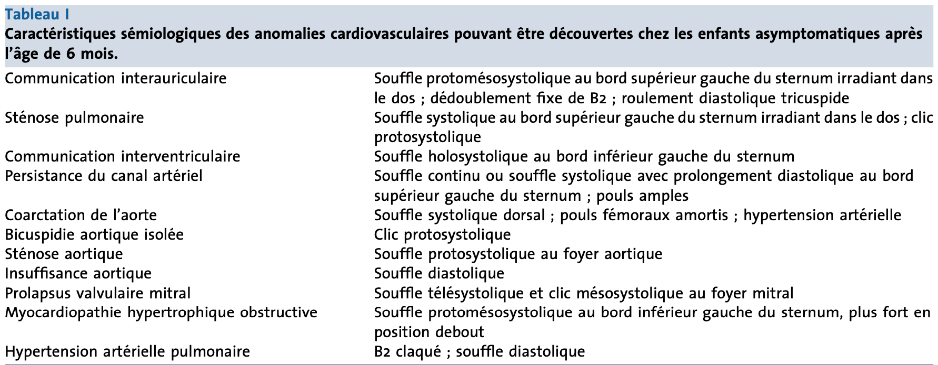
CARDIOLOGIE
/// CHU
CLERMONT
FERRAND
Organique VS Anorganique

Slide 19
CARDIOLOGIE
/// CHU
CLERMONT
FERRAND
Indication à consulter
FORMELLE
Souffle chez le nouveau-né (1 mois)
Souffle non isolé (syndrome, symptômes, contexte à risque)
Souffle ayant les caractéristiques d’un souffle organique
CONSEILLEE
Souffle perçu avant 6 mois
Souffle perçu de façon répétée hors contexte de fièvre et n’ayant pas toutes les caractéristiques du souffle innocent

Slide 20
CARDIOLOGIE
/// CHU
CLERMONT
FERRAND
Indication à consulter
Souffle isolé
Diastolique ou continu
Avis cardiopédiatrique
Systolique
Avant 6 mois
Entre 6 mois et 2 ans
Plus de 2 ans
Souffle de caractère innocent
Souffle disparaissant en position debout
OUI
NON
OUI
NON
Avis cardiopédiatrique
RASSURER
Avis cardiopédiatrique
RASSURER
Avis cardiopédiatrique

Slide 21
CARDIOLOGIE
/// CHU
CLERMONT
FERRAND
Take home Message
Un souffle peut être une CC mais n’est souvent rien chez le grand enfant
Effet délétère des mesures préventives inadaptées
Radio ou ECG n’améliorent pas l’orientation organique/anorganique
Avis cardiologique systématique = stratégie couteuse
Prendre le temps d’ausculter et d’interroger
Prendre le temps de re ausculter !!
Prendre le temps de se former … L’auscultation c’est pas « Has been »
Souffle innocent un jour = souffle innocent toujours

Slide 22
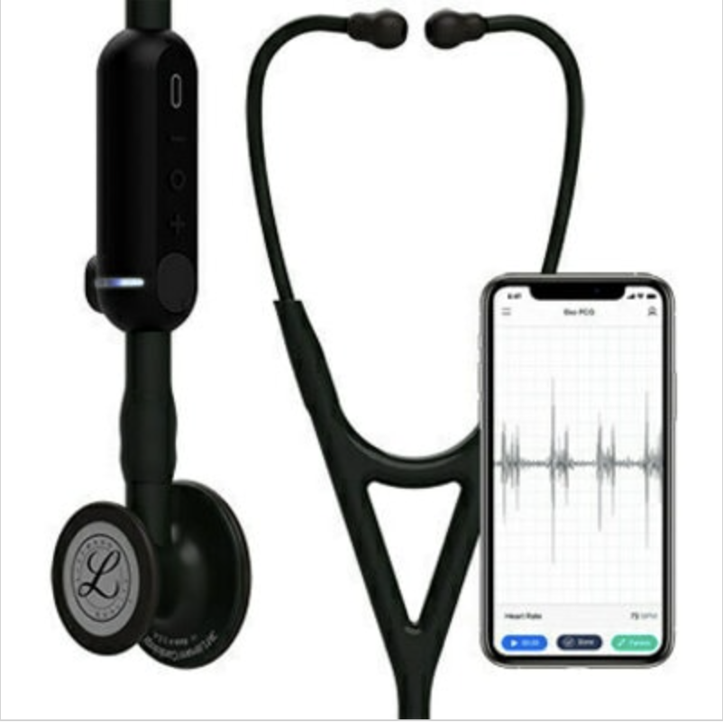
CARDIOLOGIE
/// CHU
CLERMONT
FERRAND
Aides
University of Michigan Heart Sound and Murmur Library Web site: http://www.med.umich.edu/lrc/psb/heartsounds/index.htm
http://www.blaufuss.org
http://lemire.svt.free.fr/Coeur/index.htm

Slide 23
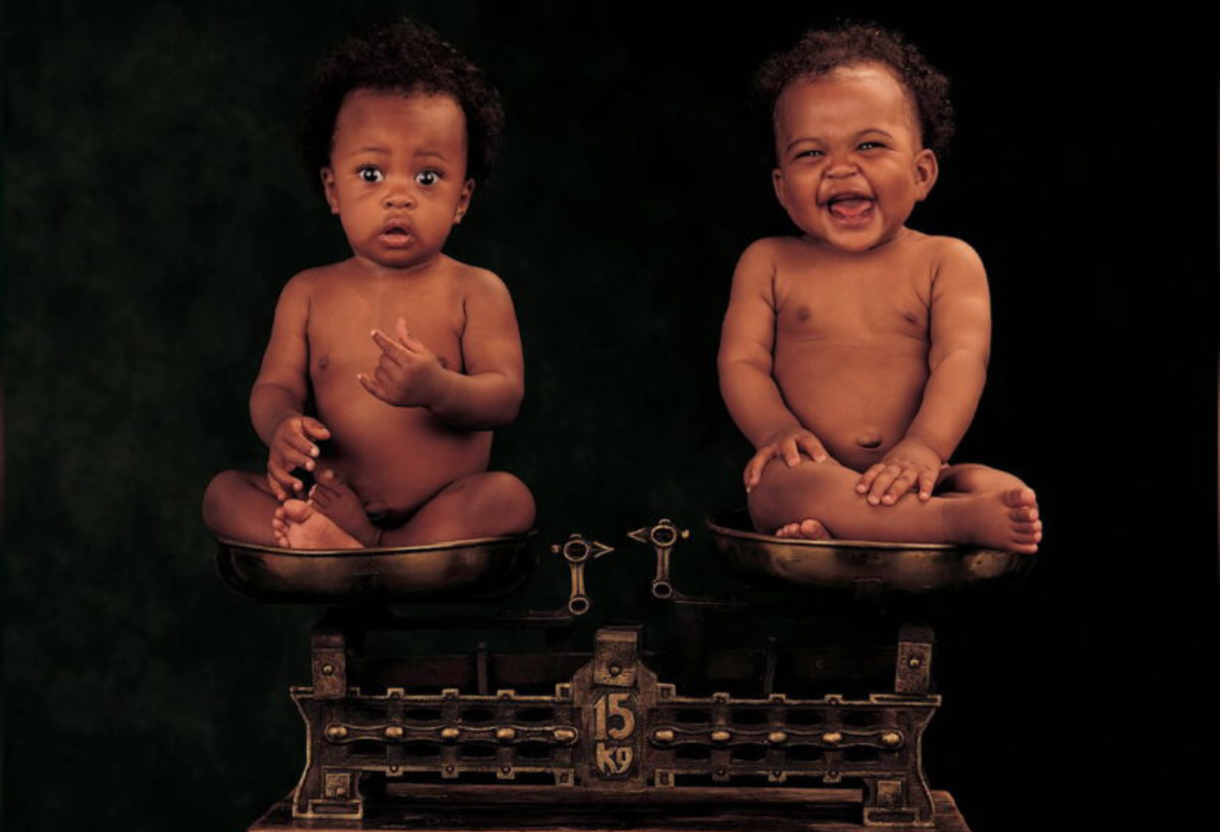
Mince je souffle !!!
C’est isolé, c’est innocent t’inquiète !!

